Slide 1
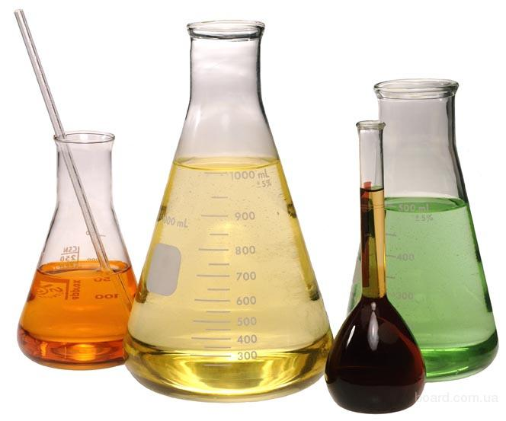
Патриотическое воспитание школьников на уроках химии
Бабаджанова Элина Ашотовна
МБОУ Школы № 47 г. о. Самара

Slide 2
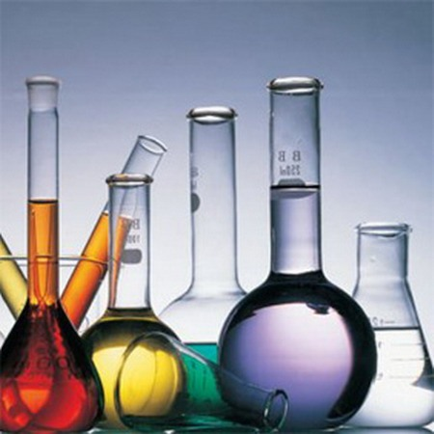
«Non scholae, sed vitae discimus» - «мы учимся не для школы, а для жизни».
«Воспитание человека – гражданина, человека – патриота, должно быть главной целью всего педагогического процесса»
М.В. Ломоносов

Slide 3
Формирование гармонично развитой личности
Формирование системы знаний и умений
Формирование жизненных ценностей
Изучение культурного наследия
НАучность
Цели
Непрерывность
Развиающая
Преемственность
Патриотическая работа
Уровневый подход
Интеграция
Практическая ориентация
Условия
Соответствие гражданских позиций учителей и преподавателей проводимой им работе
Непрерывное повышение уровня знаний и профессиональных качеств учителей
Учет в работе индвидуальных особенностей учащихся и их родителей

Slide 4
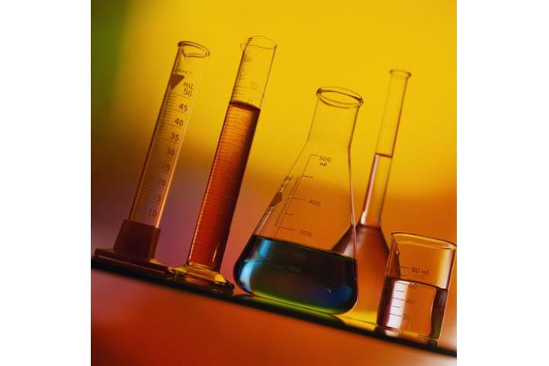
Формирование нравственных качеств:
гуманность,
товарищество,
доброту,
деликатность,
вежливость,
скромность,
дисциплинированность,
ответственность,
честность.

Slide 5
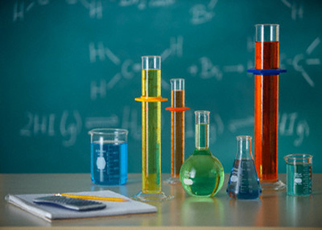
Формирование правильного отношение к самому себе
гордость и скромность,
требовательность к себе,
чувство собственного достоинства,
дисциплинированность,
аккуратность,
добросовестность,
ответственность и честность.

Slide 6
Отношение ученика к обществу и коллективу
чувство долга,
ответственность,
трудолюбие,
добросовестность,
честность,
озабоченность неудачами товарищей,
радость сопереживания их успехам

Slide 7
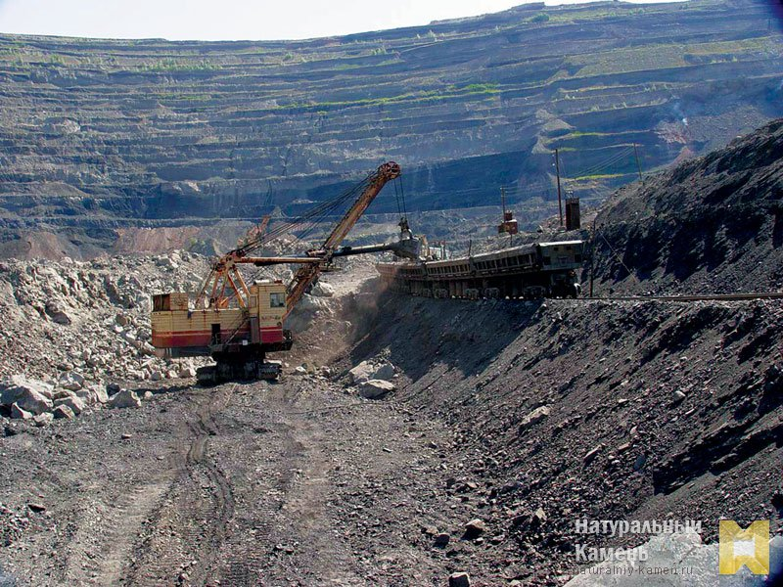
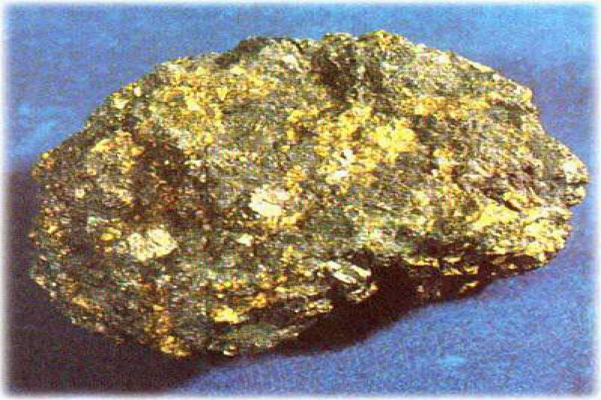
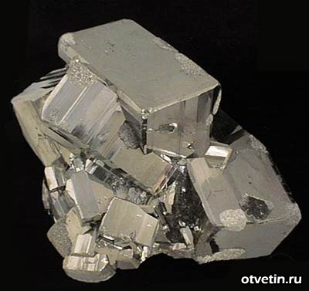
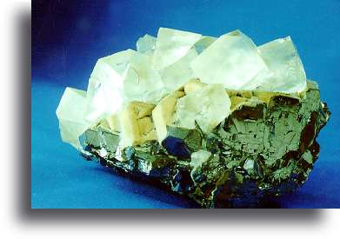
Родина. Отношение к ней проявляется в:
добросовестности и ответственности,
в чувстве гордости за ее успехи,
в озабоченности ее трудностями,
в желании достичь наивысших успехов в умственном развитии, чтобы принести ей пользу,
в общем отношении к учению и своему учебному труду.

Slide 8
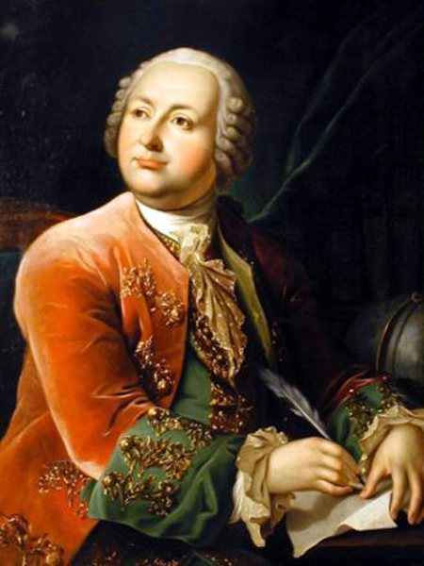
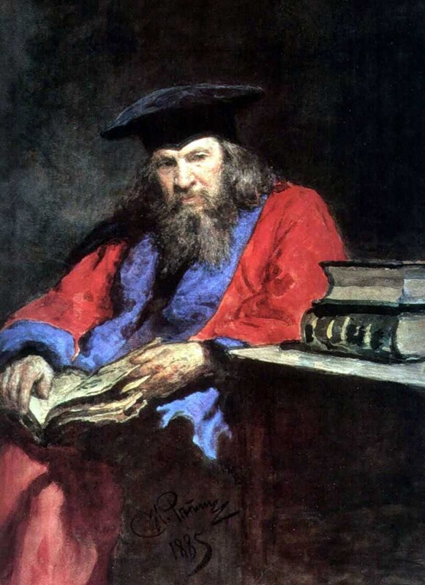
М.В. Ломоносов - создатель корпускулярного (атомно-молекулярного) учения
А.М.Бутлеров, создавший и обосновавший теорию химического строения, лежащую в основе современной органической химии
Д.И.Менделеев, открывший один из фундаментальных законов природы – периодический закон химических элементов

Slide 9
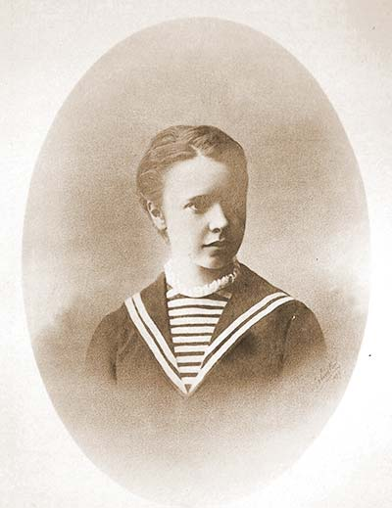
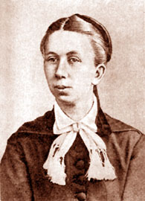
Женщины -химики
Анна Федоровна Волкова
Вера Евстафьевна Богдановская
Юлия Всеволодовна Лермонтова

Slide 10
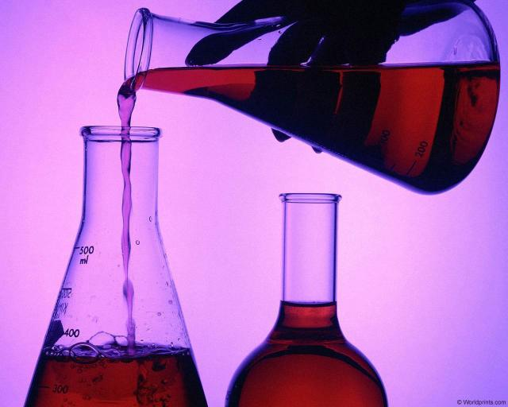
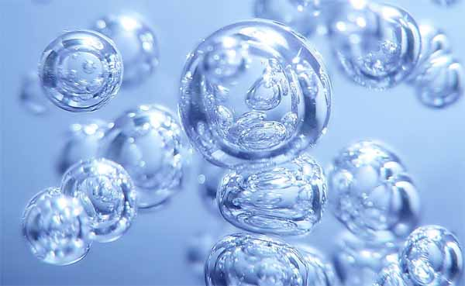
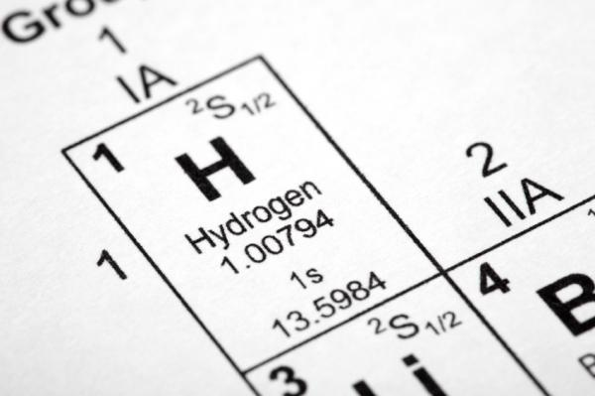
Патриотическое воспитание на уроках химии в 8 классе
Периодический закон и периодическая система химических элементов Д. И. Менделеева.
Важнейшие классы неорганических соединений.
Кислород.
Водород.
Кислоты.
Соли.
Демонстрационный опыт «Очистка воды от содержащихся в ней солей и примесей».

Slide 11
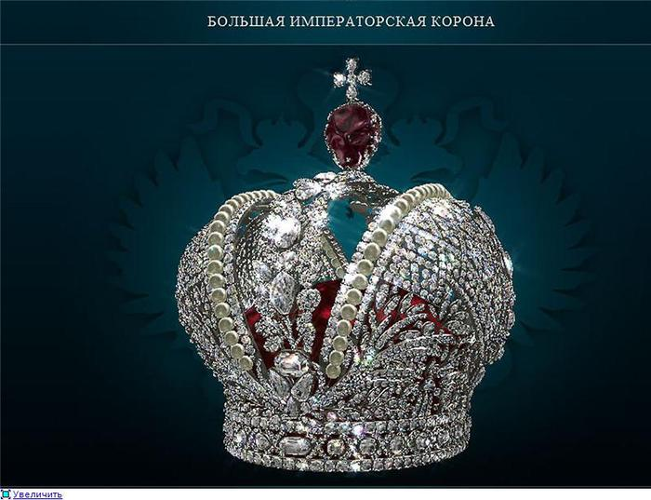
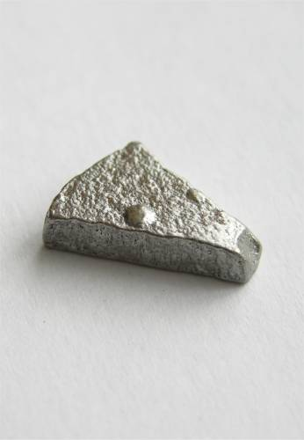
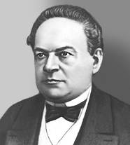
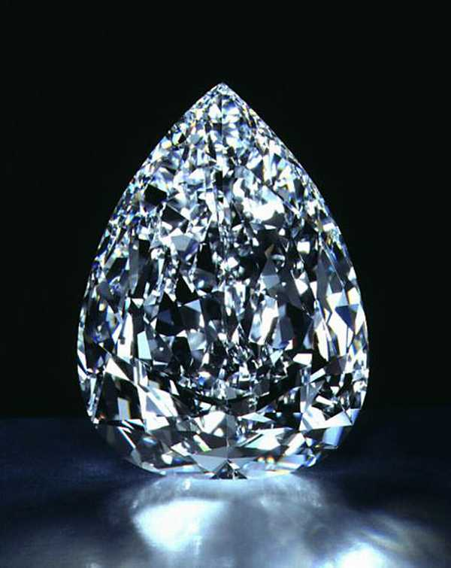
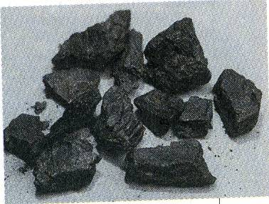
Патриотическое воспитание на уроках химии в 9 классе
Алмазный фонд
Углерод. Аллотропные видоизменения углерода.
Царь – пушка. Царь – колокол.
Железо. Сплавы железа.
Выдающиеся химики России, их вклад в науку:
П.П. Аносов – впервые опубликовал научное обоснование получения стали
В.А. Чернов, А.Д. Зеленский, М.С. Цвет – теория ионного обмена.
А.А. Мусин – Пушкин – получение аллотропной видоизменений фосфора – фосфора фиолетового.

Slide 12
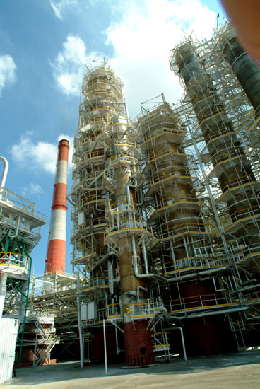
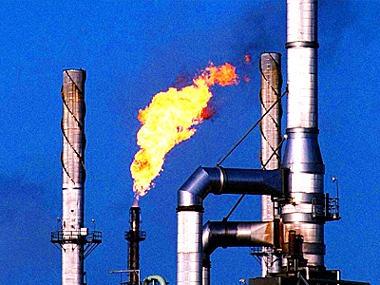
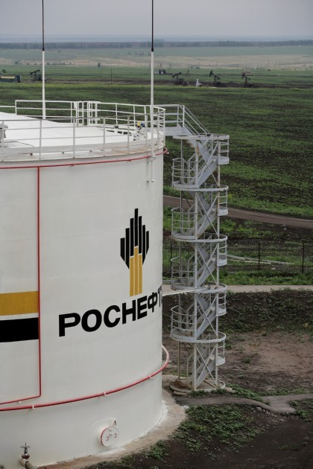
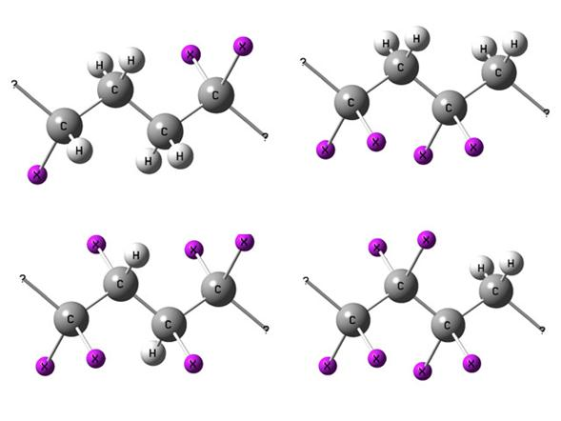
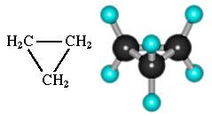
Патриотическое воспитание на уроках химии в 10 классе
Предельные углеводороды
Непредельные углеводороды
Ароматические углеводороды.
Природные источники углеводорода. Загрязнение биосферы продуктами сгорания природного газа, нефти, нефтепродуктов, угля.

Slide 13
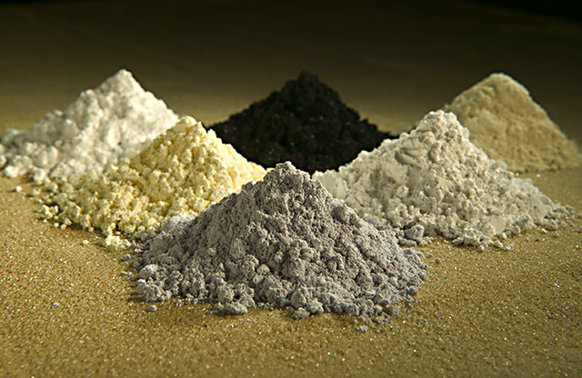
Патриотическое воспитание на уроках химии в 11 классе
Периодический закон и периодическая система химических элементов Д. И. Менделеева.
Химический состав организма как отражение химического состава окружающей человека среды. Изменение качества среды обитания - причина экологического кризиса на планете.
Неметаллы. Примеры соединений неметаллов - основных загрязнителей биосферы.
Металлы. Двойственная роль металлов в отношении живой природы. Проблема «металлизации» окружающей среды.

Slide 14
Спасибо за внимание!

